Slide 1
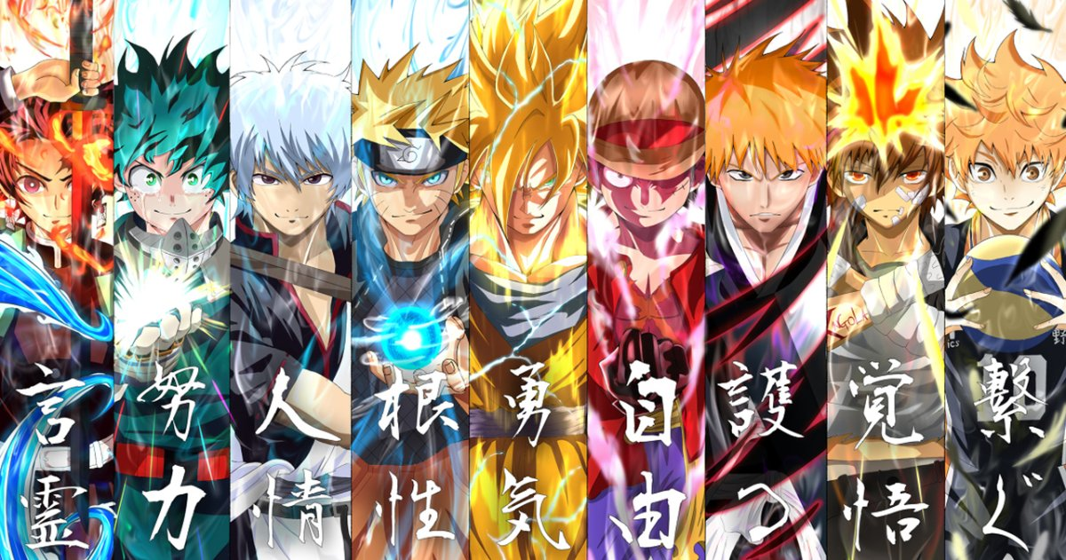
DaTa science en un estudio de ANIME?

Slide 2
Cual seria el trabajo de un ds?
Predecir si un proyecto es bueno para ser producido en animación.
Saber si es factible producir una segunda temporada de una serie.
Crear un sistema de recomendación para saber que otra serie tiene características parecidas para producirla.
Crear una Red Generativa Antagónica (GAN) para así crear nuevos personajes basándonos en los mas populares.
Producir análisis exploratorios que ayuden a entender los gustos de los usuarios los tipos de animación mas vistos entre otros.

Slide 3

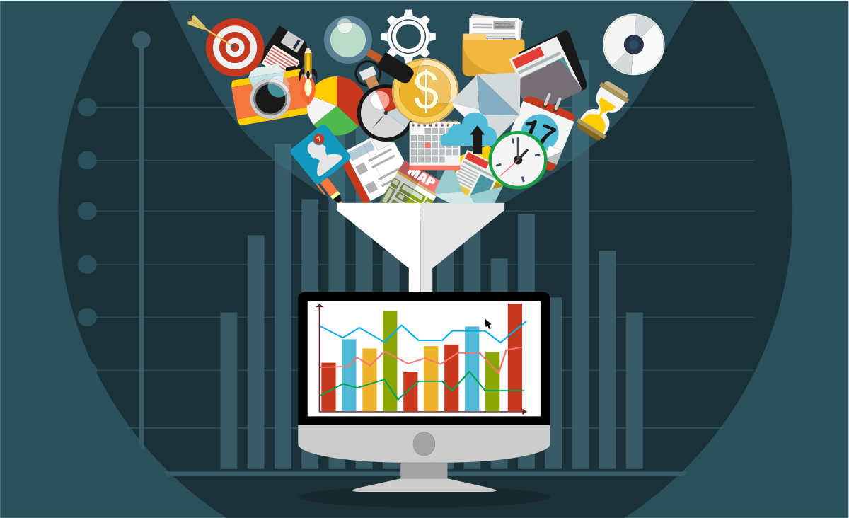
Búsqueda de datos
Feature Engineering

Slide 4
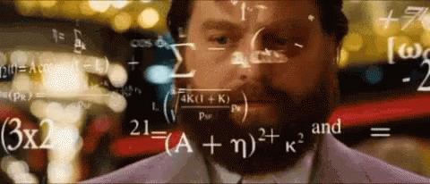
¿Predecir si un proyecto es bueno para ser producido en animación u otra temporada?
Adivinación???

Slide 5
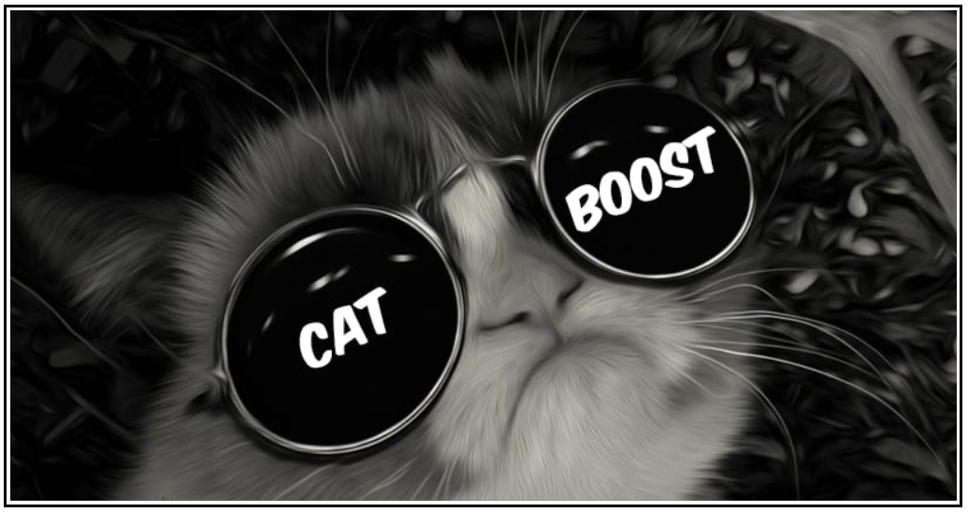
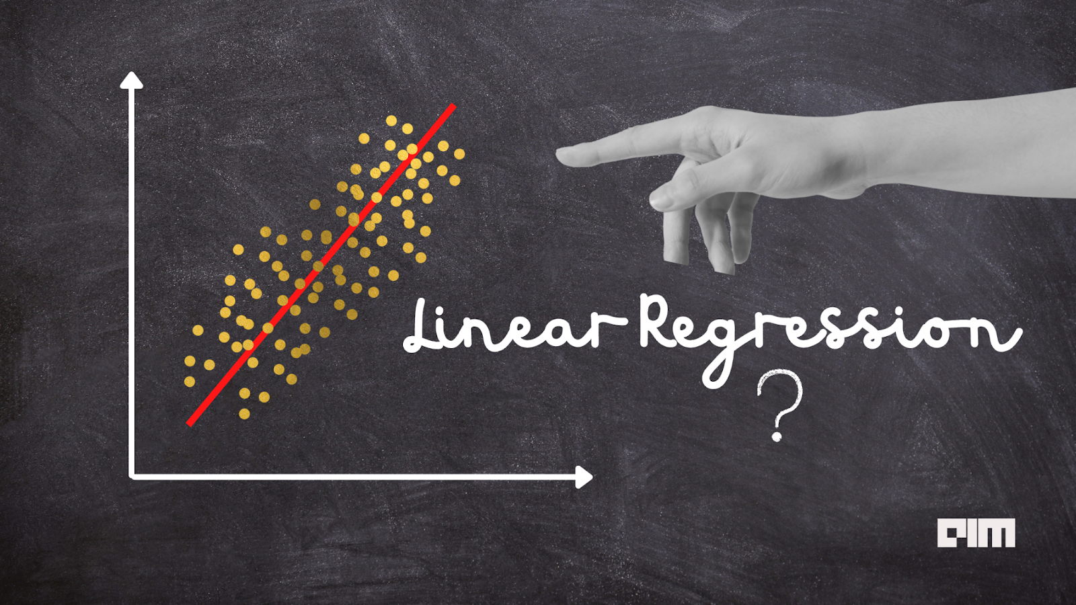
Modelo de regresión de ml

Slide 6
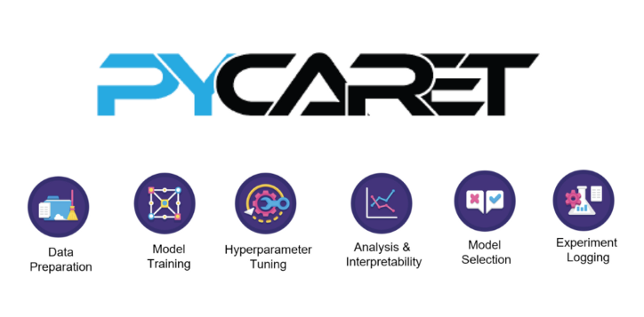
Como elegir el mejor…

Slide 7

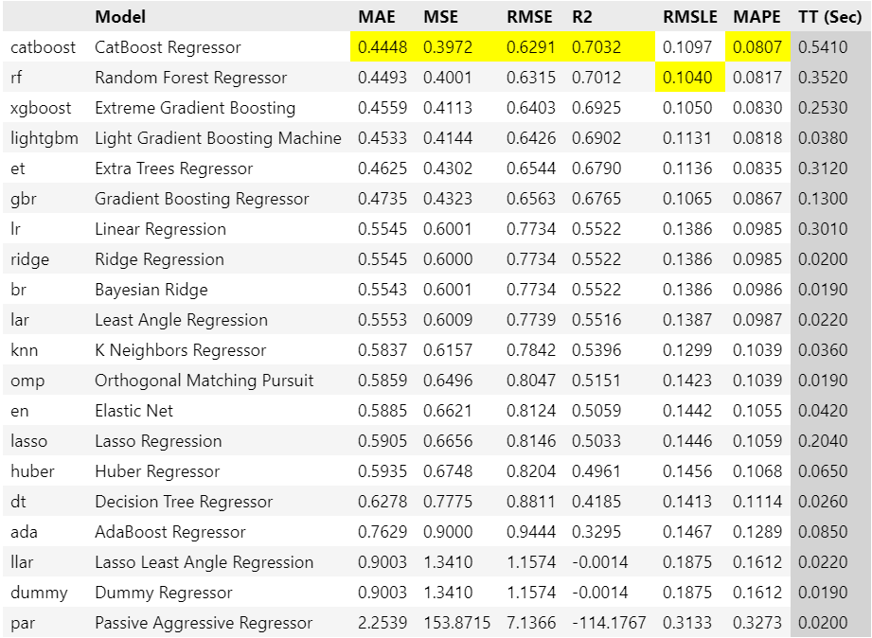

Slide 8

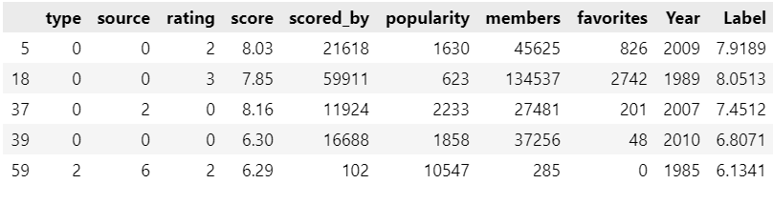

Slide 9
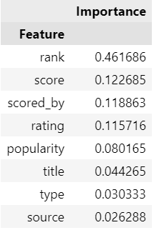
Pero cual es la variable más importante?

Slide 10
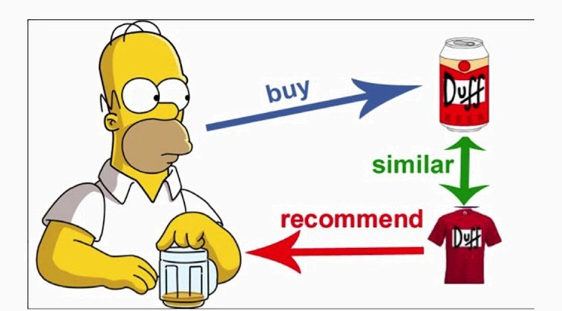
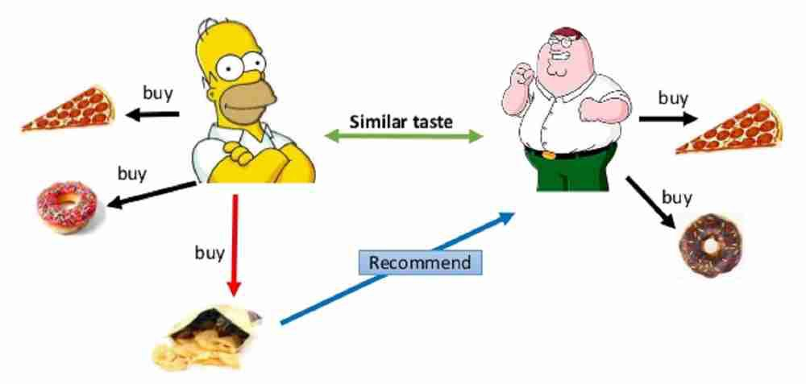
Sistema de recomendación

Slide 11

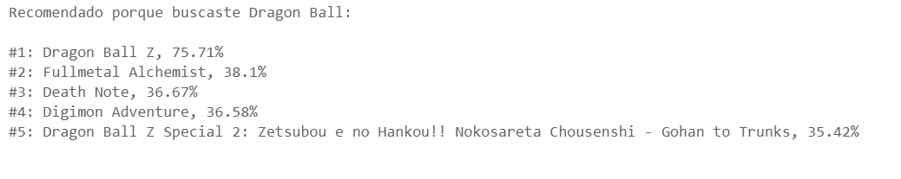

Slide 12
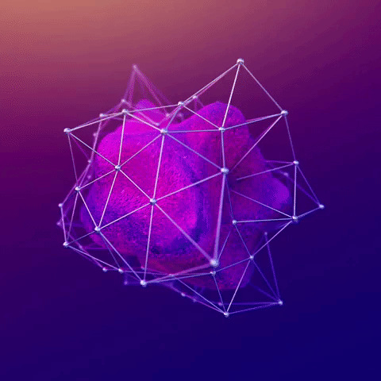
GENERADOR DE PERSONAJES DE ANIME UTILIZANDO GENERATIVE ADVERSARIAL NETWORK (GAN)

Slide 13
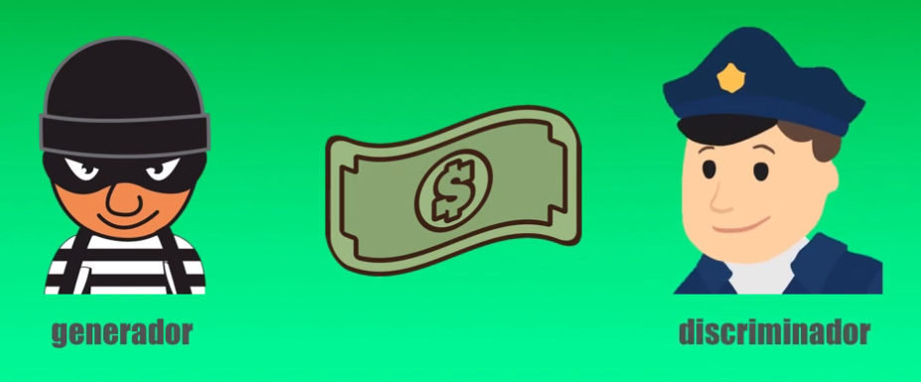

Slide 14
